Slide 1
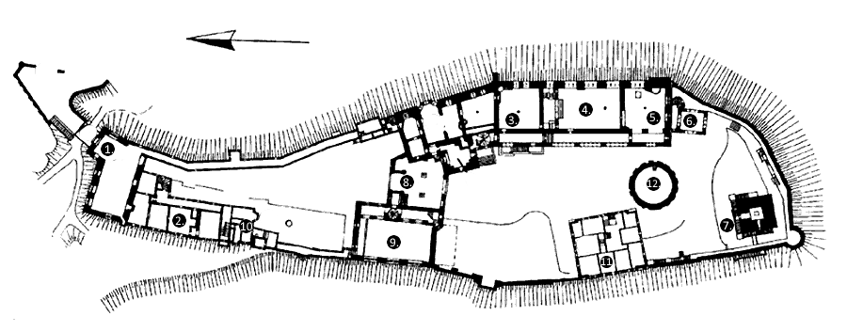
1.Torhaus
2.Ritterhaus
3.Burgkapelle
4.Festsaal
5.Sängersaal
6.Oberes Ritterbad (leer)
7.Südturm
8.Torhalle
9.Speiße- und Gemeinschaftsraum
10.Lutherstube
11.Burgküche und Brauhaus
12.Zisterne (leer)

Slide 2
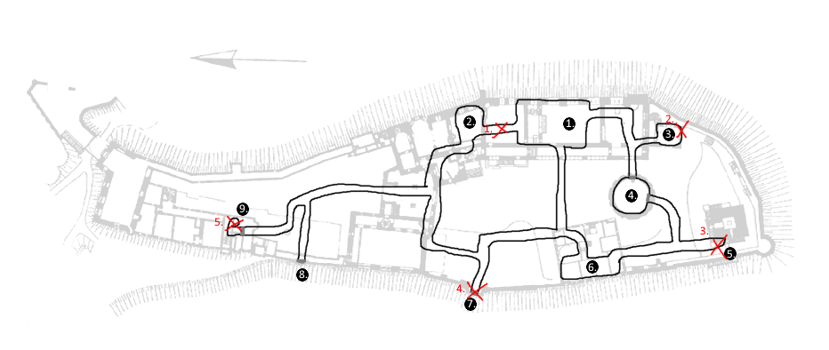
1.Elisabeth-Kemenate (Gewölbe)
2.Treppenhaus (Rauf und runter)
3.Unteres Ritterbad (befüllt)
4.Zisterne (leer)
5.Kerker Südturm
6.Gewölbe der Burgküche
7. u. 8.Vergitterte Ausgänge
9.Geheime Spindeltreppe Lutherstube
Bomben:
1.Neben Treppenhaus (explodiert)
2.Ritterbad (unvorbereitet)
3.Kerker Südturm
4.Ausgang Süd 5.Lutherstube

